Slide 1
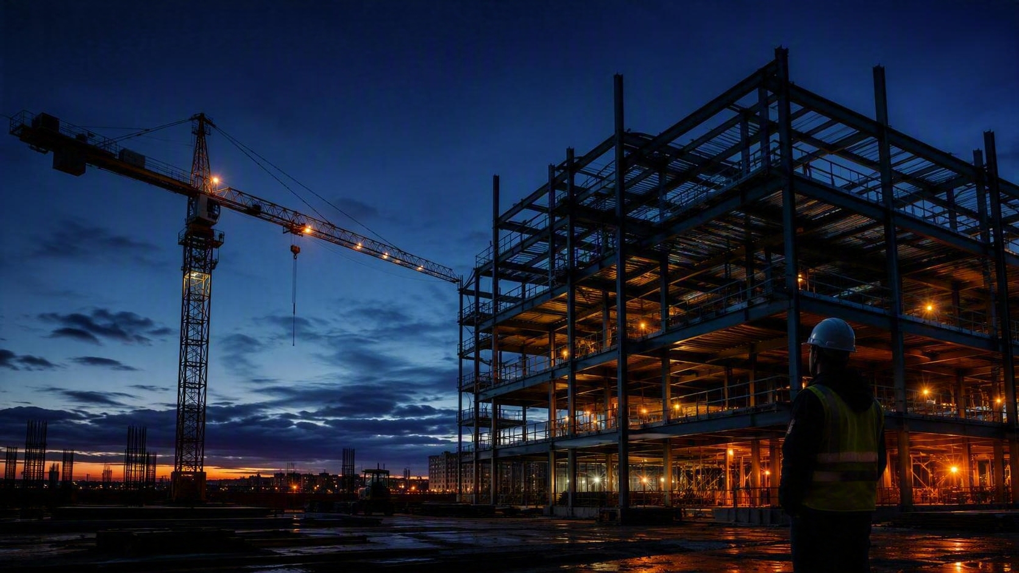
CONECTCOMP 2026 · 03 SET
WORKSHOP
ESTUDO DE CASO GRUPO VILARE
Desafio prático de Compras aplicado à construção civil diante dos desafios do mercado e com uso da Inteligência Artificial.
Leonardo Rosa (Estratégia de Compras)
Rodrigo Rossoni (dgenny)
Rita Amato(Amato Eventos Corporativos)

Slide 2

BOAS-VINDAS
Apresentação do Workshop
Contexto
Cada grupo assume o time de suprimentos de uma obra real do Grupo Vilare em uma cidade diferente do Sul do Brasil.
Todos partem do mesmo método e do mesmo kit de ferramentas, mas cotam materiais diferentes, em mercados diferentes, com fornecedores reais respondendo no WhatsApp da IA dgenny no periodo especificado.
O objetivo não é avaliar a IA achou o menor preço, mas a qualidade da decisão de compra que o grupo vai construir em cima do que a IA executou, ou seja, preço-alvo bem fundamentado, TCO, risco de fornecimento e uma justificativa que a diretoria do Grupo Vilare aprovaria.
40 ~ 50
3 horas
5 a 6
Participantes
Duração
Grupos Aleatórios
O comprador de obra não compra materiais, compra o cumprimento do orçamento e do cronograma. Com a IA executando o operacional, ele deixa de ser operador de cotações e vira estrategista de decisão.
CONECTCOMP 2026 · 03 de setembro · Santa Catarina
02

Slide 3
PROGRAMAÇÃO
[Agenda do workshop]
[13:30h]
Abertura e Contexto
Leonardo Rosa e Rita Amato
[13:45h]
Demo guiada da dgenny
Rodrigo Rossoni
[14:05h]
RODADA 1 | Estruturar e disparar as cotações
Grupos + Rodrigo Rossoni
[14:35h]
RODADA 2 | Preço-alvo, cost breakdown e critérios
Grupos + Leonardo Rosa
[15:15h]
COFFEE BREAK & NETWORKING
CONECTCOMP 2026 · 03 de setembro · Santa Catarina
03

Slide 4
PROGRAMAÇÃO
[Agenda do workshop]
[15:30h]
RODADA 3 | Mapa, TCO, risco e decisão
Grupos + Rodrigo Rossoni e
Leonardo Rosa
[16:05h]
RODADA 4 | Contingência e slide final
Grupos
[16:20h]
PITCHES | 3 Min
10 Grupos
[16:50h]
Fechamento do Workshop
Rita Amato, Rodrigo Rossoni e
Leonardo Rosa
[17h]
ENCERRAMENTO
CONECTCOMP 2026 · 03 de setembro · Santa Catarina
04

Slide 5

CONTEXTO
O Grupo Vilare
Construtora de porte médio, sede em Joinville-SC, 18 anos de mercado, 32 obras entregues.
Em 2026 opera 5 obras simultâneas em RS, SC e PR, com um time central de suprimentos de 6 pessoas atendendo todas.
A diretoria contratou a dgenny em julho/2026 com duas metas:
  devolver até 80% do tempo operacional do time
  ampliar a base ativa de 5–6 para 30–50 fornecedores por categoria.
01
02
03
Regras
Atividade Principal
Dados Gerais
Os Grupos recebem no mesmo tempo, requisições urgentes de 10 obras que precisam cotar, negociar, decidir e justificar a decisão de compras antes do almoço.
Cada grupo cota um material diferente, em uma cidade diferente, para evitar sobreposição de fornecedores e compara mercados regionais. Volumes calibrados para uma requisição real de obra.
Todos os grupos recebem: planta de situação da obra, cronograma resumido (data-limite de entrega), orçamento de referência do item (preço unitário orçado em 2025) e um fornecedor "habitual" com histórico.
CONECTCOMP 2026 · 03 de setembro · Santa Catarina
05

Slide 6
CONTEXTO
Cenário de Mercado
INDICADOR
VALOR
BENCHMARKING
PONTOS DE ATENÇÃO
CUB/SC (12 meses)
+6,8%
Orçamentos de 2025 estão defasados; renegociar referências
Concreteira ConcretoNorte (Joinville) em recuperação judicial
Restrição ambiental em jazidas de areia no litoral norte de SC
Polo industrial de Joinville e Caxias disputando mão de obra e materiais
Safra e exportação pressionando frete no PR.
INCC (12 meses)
+5,2%
Reajuste contratual pressiona margem
Aço CA-50/CA-60
+11% no semestre
Volatilidade: prazo de validade da proposta importa
Cimento CP-II
R$ 26,80/saco, estável
Boa categoria para negociar prazo e frete, não só preço
Frete rodoviário Sul
+9% (diesel)
Distância da usina/distribuidor entra no TCO
CONECTCOMP 2026 · 03 de setembro · Santa Catarina
06

Slide 7
ORGANIZAÇÃO
[Divisão dos grupos]
GRUPO
OBRA
UF
CIDADE
MATERIAL
GRUPO 1
Edifício Vértice
SC
Balneário Camboriú
Tintas e Acessórios, Argamassas e Revestimentos
GRUPO 2
Edifício Vértice
SC
Balneário Camboriú
Vedações, Estrutura Complementar e Instalações Prediais.
GRUPO 3
Condomínio Lagoa
SC
Florianópolis
Blocos, Argamassas e Aço
GRUPO 4
Condomínio Lagoa
SC
Florianópolis
Material Elétrico, Hidráulico e Tintas
GRUPO 5
Edifício Torre Vale
RS
Porto Alegre
Tintas, Argamassas e Revestimentos, Agregados e Blocos e Tijolos.
CONECTCOMP 2026 · 03 de setembro · Santa Catarina
07

Slide 8
ORGANIZAÇÃO
Os grupos receberão: planta de situação da obra, cronograma resumido (data-limite de entrega), orçamento de referência do item (preço unitário orçado em 2025) ou um fornecedor "habitual" com histórico.
[Divisão dos grupos]
GRUPO
OBRA
UF
CIDADE
MATERIAL
GRUPO 6
Edifício Torre Vale
RS
Porto Alegre
Aço e Vergalhões, Material Elétrico e Material Hidráulico
GRUPO 7
Residencial Oeste
PR
Curitiba
Aço e Vergalhões, Material Elétrico e Material Hidráulico.
GRUPO 8
Residencial Oeste
PR
Curitiba
Tintas, Argamassas e Revestimentos, Agregados e Blocos e Tijolos.
GRUPO 9
Edifício Alameda
PR
Curitiba
Tintas, Argamassas e Revestimentos, Agregados e Blocos e Tijolos.
GRUPO 10
Edifício Alameda
PR
Curitiba
Aço e Vergalhões, Material Elétrico e Material Hidráulico
CONECTCOMP 2026 · 03 de setembro · Santa Catarina
08

Slide 9
RODADA 1
Estruturar e Disparar Cotação (30 min | dgenny)
Objetivo: colocar a cotação real na rua em 30 minutos, com especificação que o fornecedor entende de primeira.
PERGUNTAS PARA CADA GRUPO REGISTRAR
Abra o ambiente do seu grupo na dgenny. Crie a negociação com o nome da obra e o material.
Descreva o pedido como chega da obra (a requisição vem propositalmente incompleta). Responda às perguntas de refino da IA usando a ficha técnica da obra. Em cada item, decida se aceita substituições e quais (marca equivalente, bitola próxima, lote parcial). É aqui que você autoriza, antes, o que a IA pode ceder na conversa.
Defina os parâmetros: prazo para propostas = 11h de hoje; prazo de entrega = data do cronograma; frete = CIF; pagamento = 28 dias (padrão Vilare); local de entrega = endereço da obra. Deixe o valor-alvo em branco por enquanto, você vai calcular na Rodada 2.
Busque fornecedores na cidade da obra e raio de 60 km; inclua distribuidor e loja/depósito. Selecione entre 8 e 12 fornecedores (inclua o "habitual"). Dispare.
O que a IA perguntou que a requisição da obra não trazia?
Quantos fornecedores novos apareceram além do habitual?
O que você autorizou em "substituições" e o que colocou em "observações" para a IA resolver sozinha?
CONECTCOMP 2026 · 03 de setembro · Santa Catarina
09

Slide 10
RODADA 2
Preço-alvo, cost breakdown e critérios (40 min | IA de apoio)
Objetivo: enquanto a dgenny negocia, o grupo define o que é um bom negócio antes de ver as propostas, para não ser ancorado pelo mercado.
1
PREÇO-ALVO
2
COST BREAKDOWN
Use o Prompt A com o orçamento de 2025, os indicadores da seção 3 e a referência SINAPI/CUB do seu estado. Chegue a um preço-alvo unitário e a um teto (preço acima do qual você precisa escala para a diretoria) – ZOPA. Registre as premissas.
Peça para a IA a composição aproximada do preço do item (matéria-prima, transformação, impostos, frete, margem do distribuidor). Marque onde há espaço real de negociação além de desconto: prazo de pagamento, lote, retirada, data de entrega.
3
CRITÉRIOS DE DECISÃO
4
FOLLOW UP
Defina 4 critérios com peso (ex.: preço 40%, prazo 25%, risco de fornecimento 20%, condição de pagamento 15%).
Isso vira a régua da Rodada 3.
Volte para a dgenny e informe o valor-alvo na negociação. Verifique a coluna de dúvidas: a IA já pode ter parado em algo que é decisão sua.
CONECTCOMP 2026 · 03 de setembro · Santa Catarina
10

Slide 11
RODADA 3
Mapa, TCO, risco e decisão (30 min | dgenny + IA)
Objetivo: transformar propostas reais em uma decisão defensável.
Abra o mapa de cotação na dgenny. Ordene por preço unitário (fornecedores sem estoque total distorcem o total). Leia as conversas dos 3 melhores: o que o fornecedor disse sobre prazo, estoque e pagamento?
01
Responda as dúvidas que a IA deixou para você (troca de marca, item fora de padrão, cadastro). Se quiser, peça para a IA para reabrir negociação com os 2 melhores pedindo contraproposta na condição de pagamento.
02
Análise de Risco: para os 3 finalistas, faça a consulta pública de CNPJ e use o Prompt C. Classifique cada um em “baixo/médio/alto” risco de fornecimento.
03
TCO: aplique o Prompt B com os dados reais.
Cruze com os critérios ponderados da Rodada 2.
04
Cenário obrigatório: se o fornecedor de menor preço não for o de melhor TCO ou for de risco alto, o grupo deve decidir e justificar por que não escolhe o menor preço (Prompt D).
05
CONECTCOMP 2026 · 03 de setembro · Santa Catarina
11

Slide 12
RODADA 4
Contingência (15 min)
Objetivo: estimular a busca por alternativas em caso de risco de fornecimento.
CENÁRIO
Na dgenny, verifique quantos fornecedores da sua busca alterior ainda estão com conversa aberta ou proposta válida. Essa passsa a ser a sua reserva imediata (contingência de risco, Plano B).
Com o Prompt E, monte o plano de contingência: gatilho, fornecedor reserva homologado, parâmetros já salvos para redisparar em minutos, quem é o aprovador da contratação.
Preecha o slide final (template).
Dois dias antes da entrega, o fornecedor escolhido avisa que não consegue entregar.
A obra não pode parar.
CONECTCOMP 2026 · 03 de setembro · Santa Catarina
12

Slide 13
MATERIAL DE TRABALHO
PROMPTS | TEMPLATE
CRITÉRIOS DE AVALIAÇÃO
CONECTCOMP 2026 · 03 de setembro · Santa Catarina
13

Slide 14
PROMPTS | IA
PREÇO-ALVO
Sou comprador de uma construtora em [cidade/UF]. Preciso definir preço-alvo para [material, especificação, quantidade], entrega em [data], frete CIF, pagamento 28 dias. Referências: orçamento 2025 de R$ [x]/[un]; SINAPI [UF] R$ [y]; CUB/[UF] +6,8% em 12 meses; [indicador do material]. Monte: (1) faixa de preço de mercado esperada com premissas explícitas, (2) preço-alvo, (3) teto de escalonamento, (4) três argumentos de negociação além de desconto."
A
Compare estas propostas para [material] entregue em [cidade]. Para cada fornecedor calcule TCO = preço + frete (distância [km] × R$/km) + custo financeiro do prazo de pagamento (taxa 1,2% a.m.) + perdas estimadas ([%]) + provisão de risco de atraso ([%] do valor, conforme risco). Apresente tabela e recomendação com ressalvas.
B
TCO
RISCO
Avalie o risco de fornecimento deste fornecedor para uma compra de R$ [valor] com entrega em [data]: CNPJ aberto em [ano], porte [x], cidade [y], distância [km], comportamento na negociação: [colar resumo da conversa da dgenny]. Liste sinais de alerta, perguntas de validação em 48h e nota de risco (baixo/médio/alto).
C
JUSTIFICATIVA
Escreva em até 8 linhas, para a diretoria de uma construtora, por que escolhemos o fornecedor [Y] (R$ [x], TCO R$ [z]) e não o de menor preço [X] (R$ [w]). Use os critérios: [lista co m pesos]. Tom objetivo, sem jargão.
D
CONTINGÊNCIA
Monte um plano de contingência de 5 linhas para ruptura de fornecimento de [material] na obra [cidade], entrega em [data]: gatilho de acionamento, fornecedor reserva (entre estes: [lista do mapa]), ação na ferramenta de cotação, decisor e prazo máximo de resposta.
E
CONECTCOMP 2026 · 03 de setembro · Santa Catarina
14

Slide 15
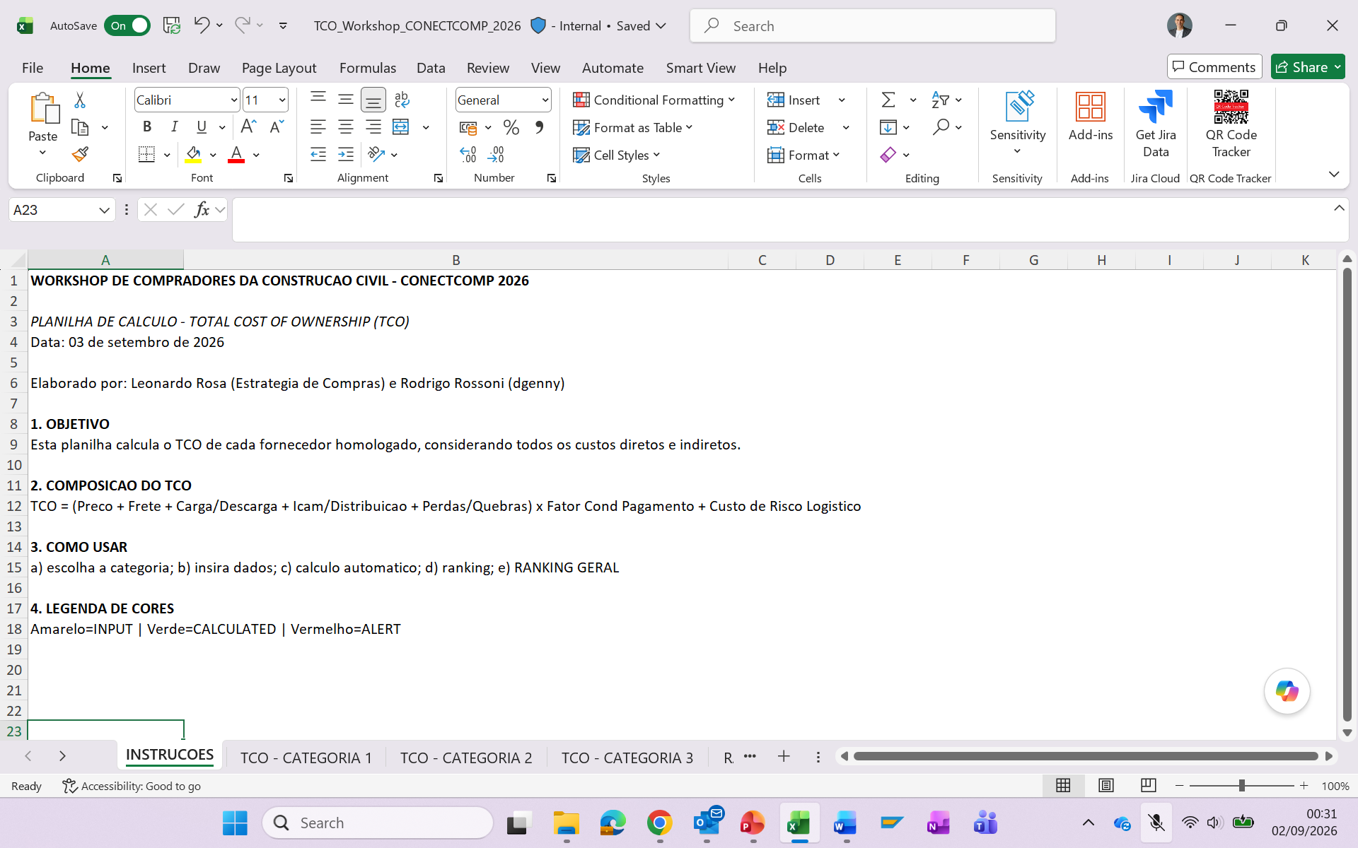
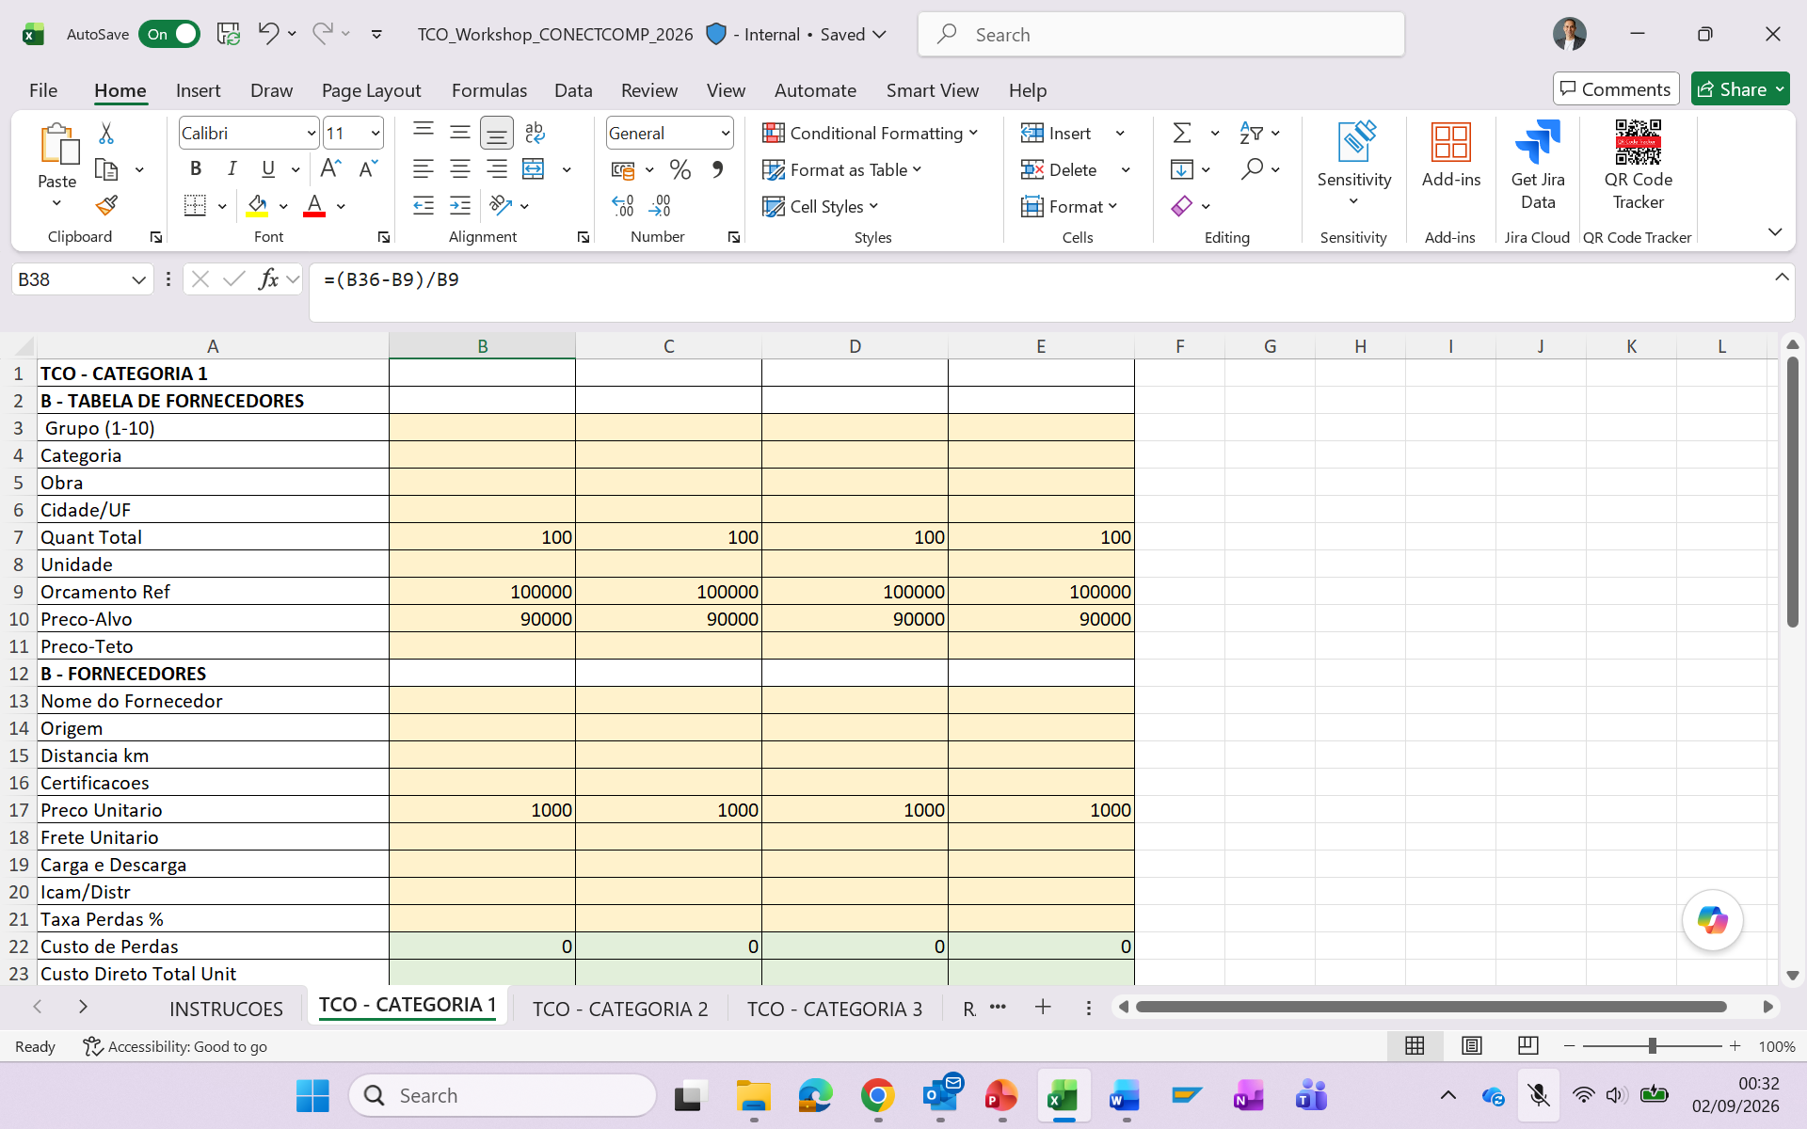
PLANILHAS .XLS - TCO
CONECTCOMP 2026 · 03 de setembro · Santa Catarina
14

Slide 16
TEMPLATE APRESENTAÇÃO | 3 min
GRUPO [X]
MAPA DE TOMADA DE DECISÃO: Obra, Local, Tipologia, Material, Qtd.
01
FORNECEDOR SELECIONADO: __________________________________________ / UF: ________
02
PREÇO ATINGIDO R$ ____________ X PREÇO ALVO: R$ ____________ (Δ %)
05
PLANO DE CONTINGÊNCIA
______________________________________________________________________________________________________________________________________________________________________________________________________________________________________________________________________________________________________
03
COMPARAÇÃO TCO DOS 3 MELHORES FORNECEDORES:
Fornecedor Selecionado: __________________________________ / R$ ________
Fornecedor 2o Colocado: ________________________________ / R$ ________ / Δ %
Fornecedor 3o Colocado: ________________________________ / R$ ________ / Δ %
06
JUSTIFICATIVA DA CONTRATAÇÃO
_____________________________________________________________________________________________________________________________________________________________________________________________________________________________________________________
04
ANÁLISE DE RISCO: ____________________________________________________________________________________________________________________________________________________________________________________________________________________________________________________________
CONECTCOMP 2026 · 03 de setembro · Santa Catarina
15

Slide 17
CRITÉRIOS DE AVALIAÇÃO
CRITÉRIO
PESO
FOCO | ITENS EM AVALIAÇÃO
Preço-alvo e cost breakdown
20%
Premissas explícitas, fontes, teto de escalonamento
Análise de TCO e critérios ponderados
20%
Foi além do preço; números coerentes com as propostas reais
Gestão de risco e contingência
20%
Risco classificado com evidência; plano B executável
Uso estratégico da IA
20%
Clareza sobre o que delegou (dgenny/IA de apoio) e o que decidiu
Aderência a cronograma e orçamento
10%
Decisão respeita data-limite e orçamento da obra
Pitch
10%
1 slide, 3 min, decisão clara
CONECTCOMP 2026 · 03 de setembro · Santa Catarina
16

Slide 18

MÃOS À OBRA
É HORA DE TRABALHO EM GRUPO!
02:00:00
00:00:00
00:01:00
00:02:00
00:03:00
00:04:00
00:05:00
00:06:00
00:07:00
00:08:00
00:09:00
00:10:00
00:11:00
00:12:00
00:13:00
00:14:00
00:15:00
00:16:00
00:17:00
00:18:00
00:19:00
00:20:00
00:21:00
00:22:00
00:23:00
00:24:00
00:25:00
00:26:00
00:27:00
00:28:00
00:29:00
00:30:00
00:31:00
00:32:00
00:33:00
00:34:00
00:35:00
00:36:00
00:37:00
00:38:00
00:39:00
00:40:00
00:41:00
00:42:00
00:43:00
00:44:00
00:45:00
00:46:00
00:47:00
00:48:00
00:49:00
00:50:00
00:51:00
00:52:00
00:53:00
00:54:00
00:55:00
00:56:00
00:57:00
00:58:00
00:59:00
01:00:00
01:01:00
01:02:00
01:03:00
01:04:00
01:05:00
01:06:00
01:07:00
01:08:00
01:09:00
01:10:00
01:11:00
01:12:00
01:13:00
01:14:00
01:15:00
01:16:00
01:17:00
01:18:00
01:19:00
01:20:00
01:21:00
01:22:00
01:23:00
01:24:00
01:25:00
01:26:00
01:27:00
01:28:00
01:29:00
01:30:00
01:31:00
01:32:00
01:33:00
01:34:00
01:35:00
01:36:00
01:37:00
01:38:00
01:39:00
01:40:00
01:41:00
01:42:00
01:43:00
01:44:00
01:45:00
01:46:00
01:47:00
01:48:00
01:49:00
01:50:00
01:51:00
01:52:00
01:53:00
01:54:00
01:55:00
01:56:00
01:57:00
01:58:00
01:59:00
CONECTCOMP 2026 · 03 de setembro · Santa Catarina
09

Slide 19

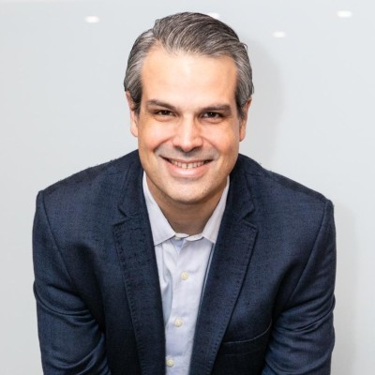
FEEDBACK & OBRIGADO
E aí, como foi o WORKSHOP pra você?
E-MAIL
CONTATO
LINKEDIN
leonardorosa@estrategiadecompras.com
21 98801-5319
https://www.linkedin.com/in/leonardorosa75/
E-MAIL
CONTATO
LINKEDIN
rodrigo@dgenny.com.br
48 8418-7800
https://www.linkedin.com/in/rodrigo-rossoni/
CONECTCOMP 2026 · 03 de setembro · Santa Catarina
12

Slide 20
RODADA 1
Estruturar e Disparar Cotação (30 min | dgenny)
Objetivo: colocar a cotação real na rua em 30 minutos, com especificação que o fornecedor entende de primeira.
PRAZO
[xx min]
Abra o ambiente do seu grupo na dgenny. Crie a negociação com o nome da obra e o material.
Descreva o pedido como chega da obra (a requisição vem propositalmente incompleta). Responda às perguntas de refino da IA usando a ficha técnica da obra. Em cada item, decida se aceita substituições e quais (marca equivalente, bitola próxima, lote parcial). É aqui que você autoriza, antes, o que a IA pode ceder na conversa.
Defina os parâmetros: prazo para propostas = 11h de hoje; prazo de entrega = data do cronograma; frete = CIF; pagamento = 28 dias (padrão Vilare); local de entrega = endereço da obra. Deixe o valor-alvo em branco por enquanto, você vai calcular na Rodada 2.
Busque fornecedores na cidade da obra e raio de 60 km; inclua distribuidor e loja/depósito. Selecione entre 8 e 12 fornecedores (inclua o "habitual"). Dispare.
ENTREGA
[formato]
MATERIAL
[recursos]
CONECTCOMP 2026 · 03 de setembro · Santa Catarina
07

Slide 21
OBJETIVOS
[O que vamos alcançar hoje]
1
[Objetivo 1]
2
[Objetivo 2]
[detalhe]
[detalhe]
3
[Objetivo 3]
4
[Objetivo 4]
[detalhe]
[detalhe]
CONECTCOMP 2026 · 03 de setembro · Santa Catarina
05

Slide 22
COMO VAMOS TRABALHAR
[Regras do exercício]
01
[Regra 1 — descreva em uma linha]
[Regra de ouro]
[Frase curta que resume a postura esperada dos grupos durante o exercício]
02
[Regra 2 — descreva em uma linha]
03
[Regra 3 — descreva em uma linha]
04
[Regra 4 — descreva em uma linha]
05
[Regra 5 — descreva em uma linha]
[observação complementar]
CONECTCOMP 2026 · 03 de setembro · Santa Catarina
06

Slide 23
O DESAFIO
[Briefing do case — obra de construção civil]
[Cenário]
PRAZO
[xx min]
[Descreva a obra: tipo, porte, prazo e localização]
[Descreva a situação-problema de compras/suprimentos]
[Restrições: orçamento, prazo de entrega, fornecedores]
[Dados disponíveis para o grupo]
[Entregável esperado ao final]
ENTREGA
[formato]
MATERIAL
[recursos]
CONECTCOMP 2026 · 03 de setembro · Santa Catarina
07

Slide 24
ORGANIZAÇÃO
[Divisão dos grupos]
GRUPO 1
GRUPO 2
GRUPO 3
GRUPO 4
[participante]
[participante]
[participante]
[participante]
[participante]
[participante]
[participante]
[participante]
[participante]
[participante]
[participante]
[participante]
[participante]
[participante]
[participante]
[participante]
[participante]
[participante]
[participante]
[participante]
Relator: [nome]
Relator: [nome]
Relator: [nome]
Relator: [nome]
[Critério usado para formar os grupos]
CONECTCOMP 2026 · 03 de setembro · Santa Catarina
08

Slide 25
AVALIAÇÃO
[Critérios de avaliação das soluções]
1
[Critério]
[peso]
[o que será observado]
[Banca avaliadora]
[nome · empresa]
[nome · empresa]
[nome · empresa]
2
[Critério]
[peso]
[o que será observado]
3
[Critério]
[peso]
[o que será observado]
4
[Critério]
[peso]
[o que será observado]
CONECTCOMP 2026 · 03 de setembro · Santa Catarina
10

Slide 26
APRESENTAÇÕES
[Cada grupo apresenta sua solução]
[Tempo por grupo]
[Estrutura sugerida da apresentação]
[Perguntas da banca e dos demais participantes]
[Ordem de apresentação]
[Recado final antes das apresentações]
CONECTCOMP 2026 · 03 de setembro · Santa Catarina
11

